Slide 1
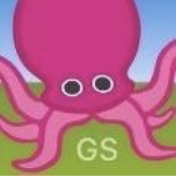
DoInk: ​
Speel een rol in een prentenboek

Slide 2
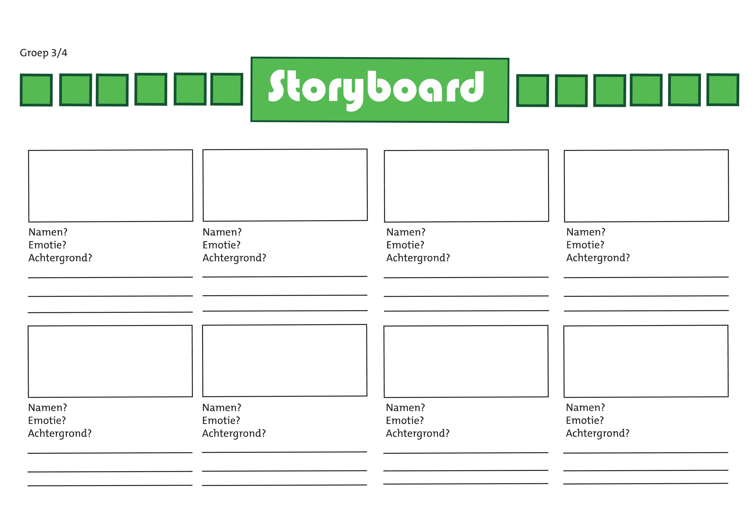

Storyboard
Kijk naar jullie verhaal. Wat is er nodig om jullie verhaal goed op beeld te krijgen. Denk hierbij aan:​
​
Sterren aan de sterrenhemel.​
Blaadjes als het herfst is.​
Een zon in de zomer.

Slide 3
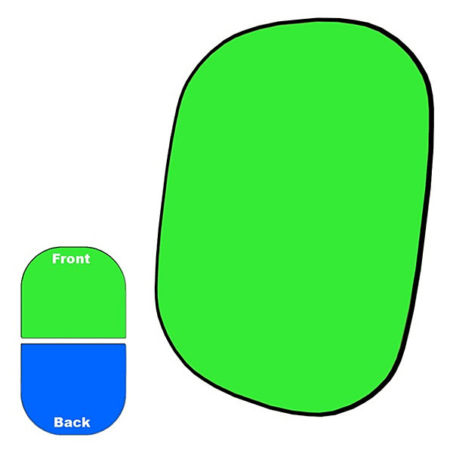
Green screen en DoInk

Slide 4
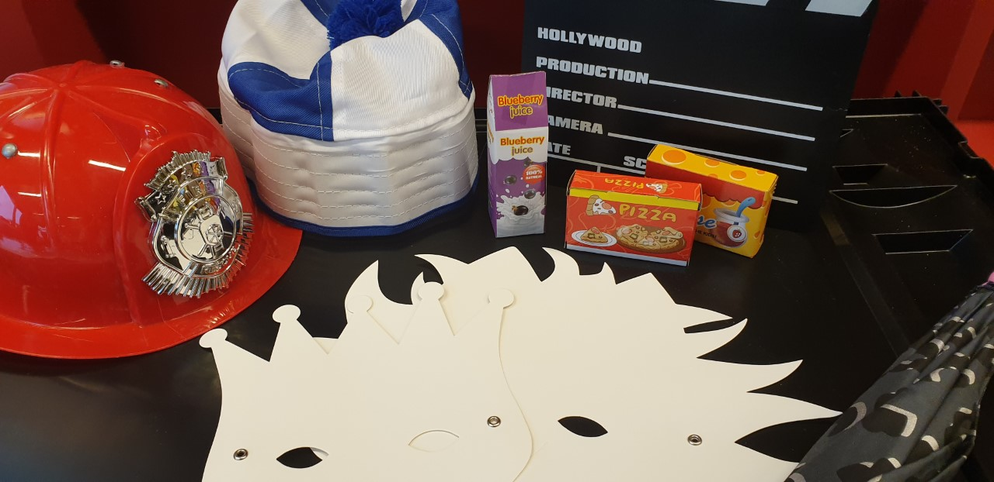
Wat heb je nodig?
In deze les maak je alles voor de set.​
In de volgende les worden de foto’s gemaakt en wordt er gemonteerd. Kijk hierbij naar jullie storyboard.

